Slide 1

Опыт проведения приемной кампании в
СПб ГБПОУ «Академия управления городской средой, градостроительства и печати»
Ганзюк Владимир Анатольевич
Начальник центра информатизации образования
СПб ГБПОУ «Академия управления городской средой, градостроительства и печати»

Slide 2
Прием 2023 года
Прием осуществлялся на:
16 специальностей
1 профессию
Подача заявлений производилась:
-Лично(на двух площадках);
-Через сайт Академии;
-Через госуслуги ЕПГУ;
-через Почту России.
Абитуриент имел возможность подать заявления на 3 специальности.
Соответственно в приемной компании использовались три приоритета.

Slide 3
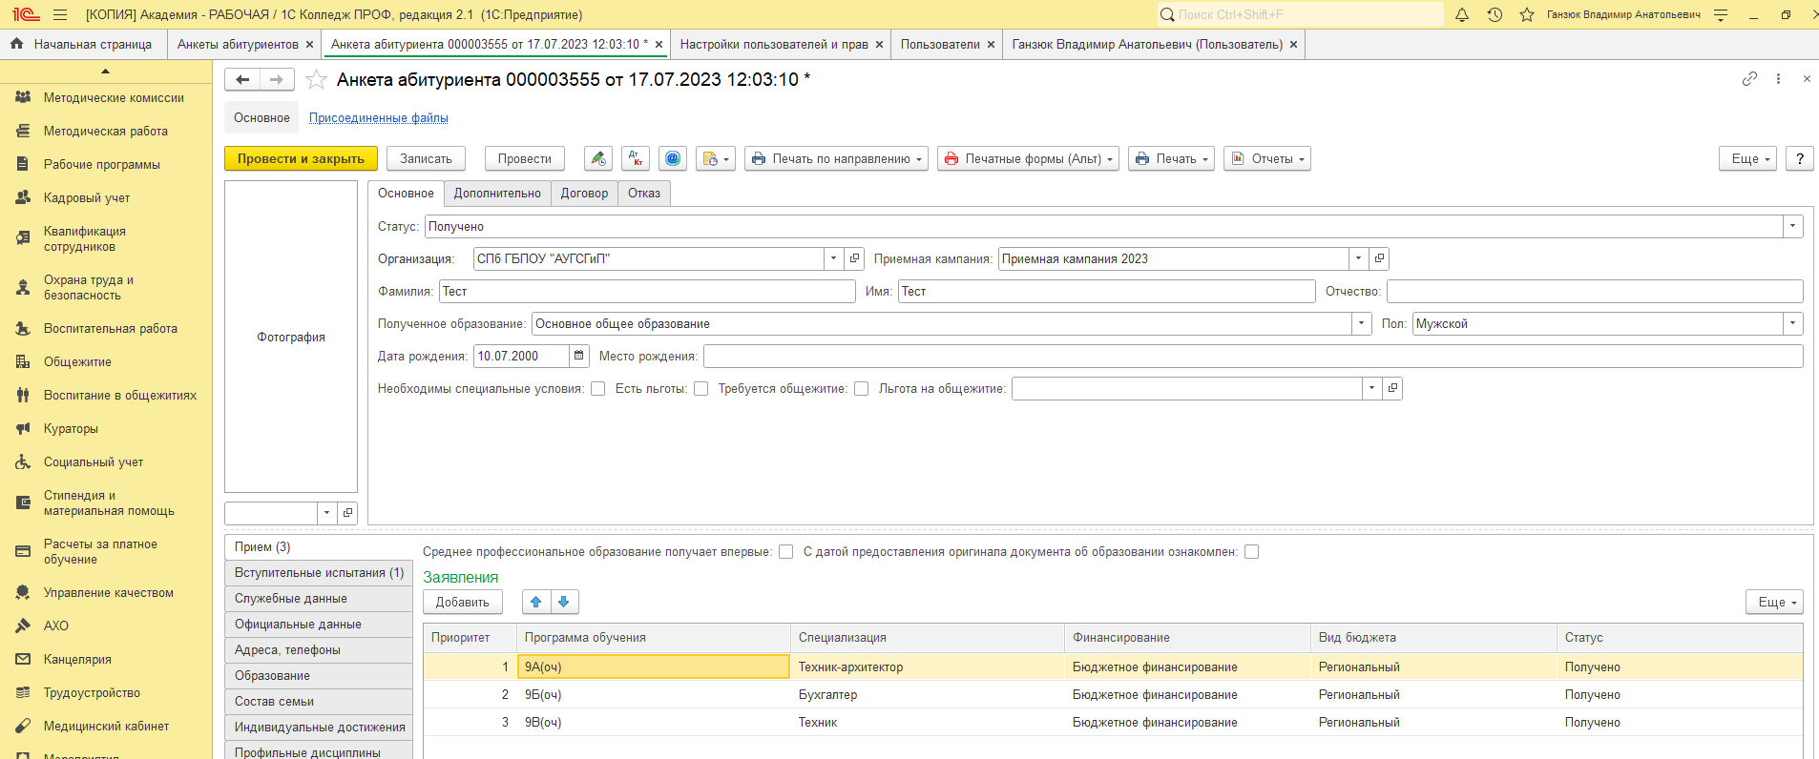

Прием осуществлялся по 3 приоритетам

Slide 4
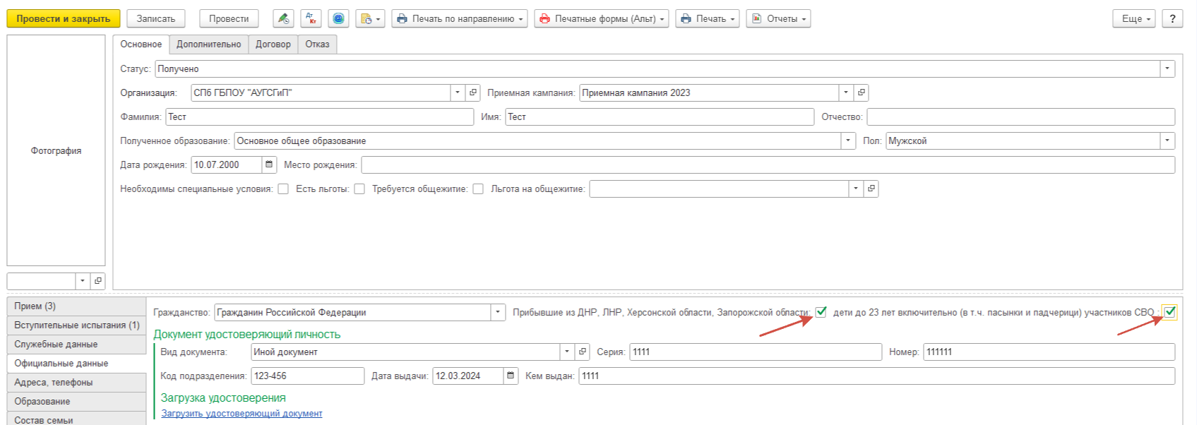
Добавлены дополнительные реквизиты

Slide 5
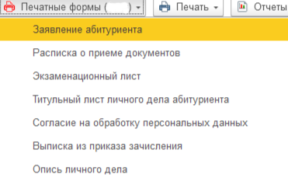

Использовали собственные печатные формы
Из документа
«Анкета Абитуриента»
Печатались бланки:
Для документов «Контракт на
обучение», «Приказ зачислении»
также применялись собственные
Печатные формы.

Slide 6
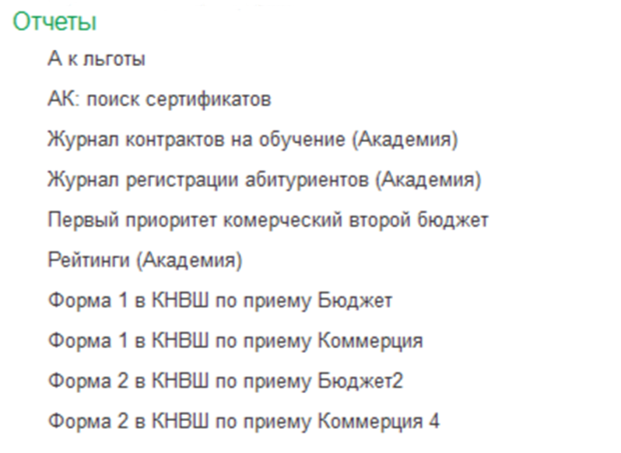
Дополнительные отчеты
Разработаны отчеты, позволяющие проводить анализ данных о приёмной компании.
Подготовлены отчеты для сдачи отчетов КНВШ Форма1 и Форма 2.

Slide 7
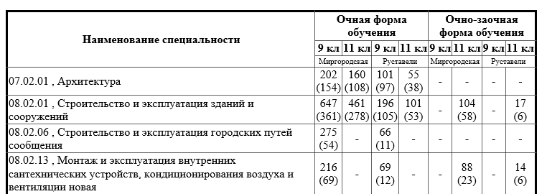
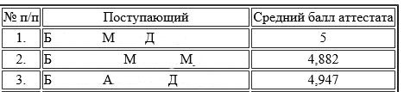
Дополнительные инструменты
Обработка публикует ход приема на сайте.
Разработан инструмент позволяющий создавать «Рейтинговые списки» и публиковать их на сайте.
Разработан инструмент подготовки списков зачисленных по среднему балу и приоритету.

Slide 8
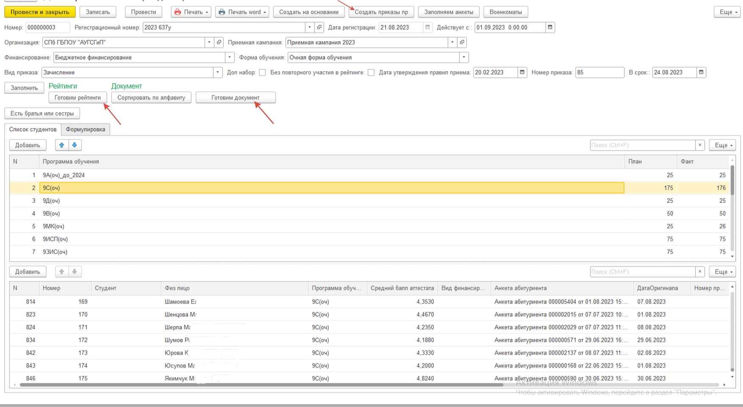
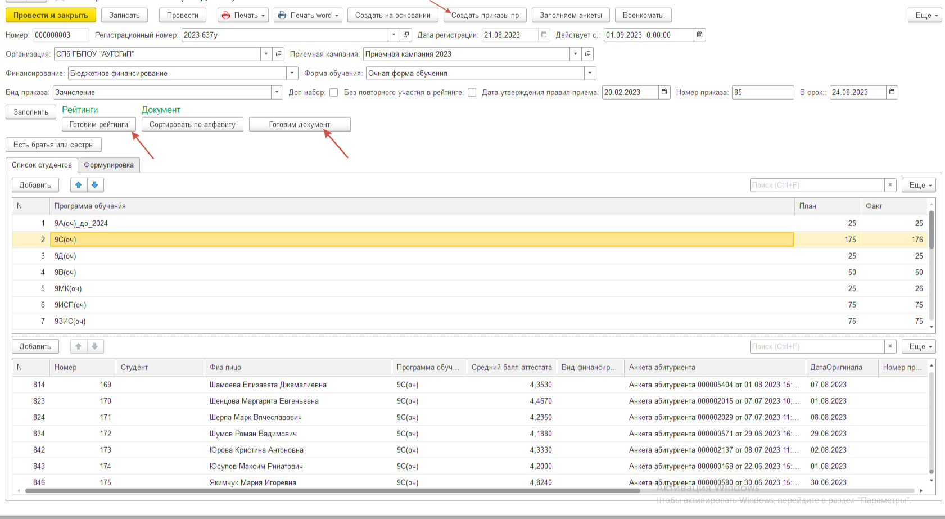
Промежуточный документ

Slide 9
Результаты приемной кампании количество заявлений
Подано заявлений: 11065
Из них 8825 на очную форму обучения (бюджетное финансирование).
Которые распределились:
на базе основного общего образования | 5903
на базе среднего общего образования | 2922

Slide 10
Результаты приемной кампании количество зачисленных
формы обучения финансирование | число | %
Очная форма бюджет | 858 | 40
Очно-заочная форма бюджет | 50 | 3
Очная форма коммерция | 857 | 40
Заочная форма коммерция | 361 | 17
Всего | 2126 | 100

Slide 11
Контакты
Ганзюк Владимир Анатольевич
Начальник центра информатизации образования
СПб ГБПОУ «Академия управления городской средой, градостроительства и печати»
Телефон : 8-905-277-09-99
Email : v.ganzyuk@agp.edu.ru
Телеграмм: t.me/vlan76

